Slide 1
Har distrikta og krinsane ein sjanse?
Kva må til for å få folk til å busette seg i distrikta?

Slide 2

Distrikta sine 3 hovudutfordringar:
Befolkningsnedgang
Aldring
Spredt busetnad
Målet for distriktene fremover bør ikke være vekst men å skape gode samfunn.
Victor D Norman

Slide 3
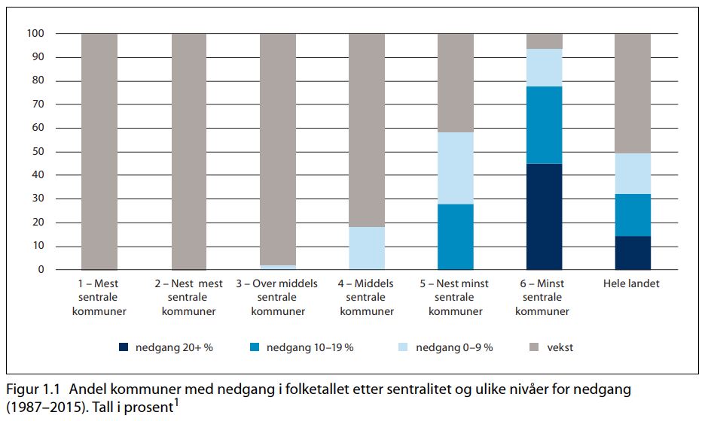
Dei minst sentrale kommunane slit mest
Beregningen av indeksen (inndelingen) er basert på reisetid til arbeidsplasser og servicefunksjoner fra alle bebodde grunnkretser.

Slide 4
Demografi
Ulstein kommune
Kjelde: SSB

Slide 5
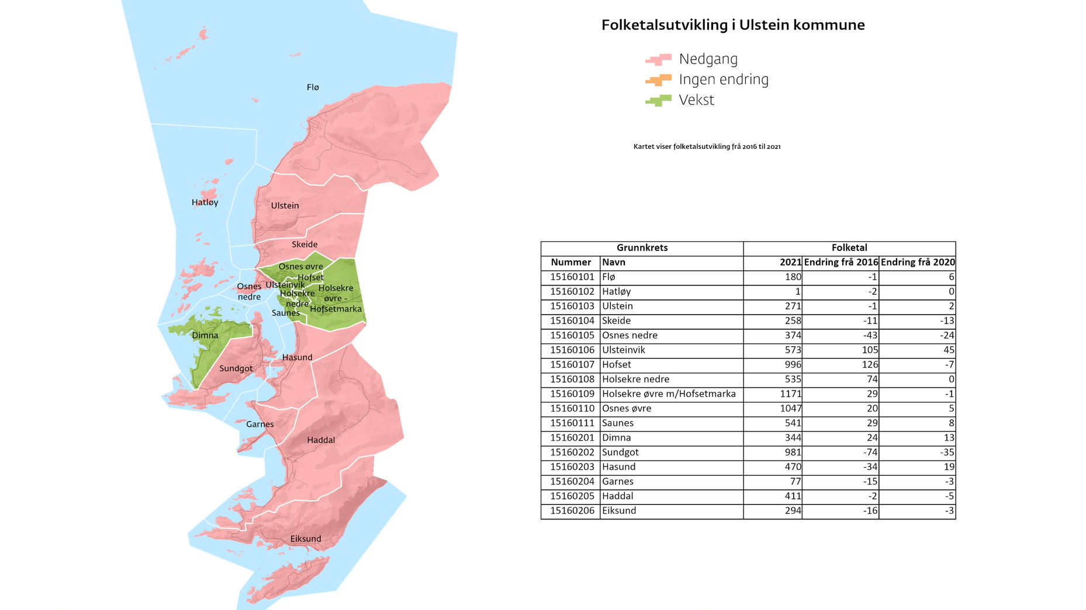
Folketalsutvikling per grunnkrets 2016 til 2021
Demografi
Ulstein kommune
Kjelde: SSB

Slide 9

Konklusjon:
Bildet er ikkje heilsvart,
men vi har sikkert litt å lære

Slide 10
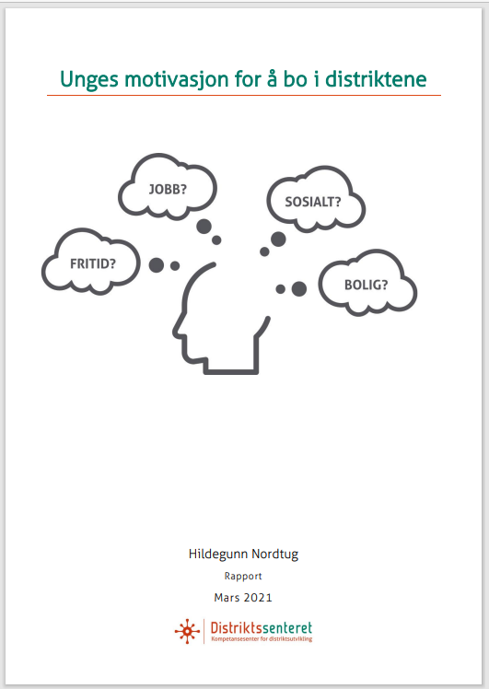
Dei unge sitt busettingsmønster er ein av fleire drivarar for sentralisering.
Kva er dei viktigaste faktorane som gjer at ungdom vel (eller ikkje vel) å busette seg i distriktskommuner?
Kven vil bu i distrikta og kva legg dei mest vekt på?

Slide 11
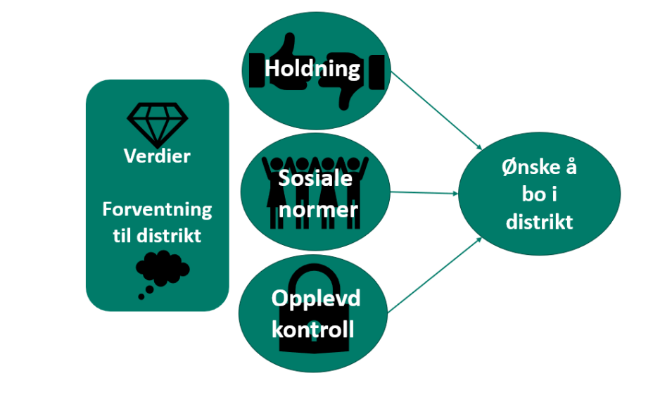
Målgruppe og metode
1467 unge deltok
Gjennomsnittsalder 20 år (9-29 år) hovudsakleg 15-29 år
67% kvinner
7% født utanfor Norge
12% med innvandrarbakgrunn

Slide 12
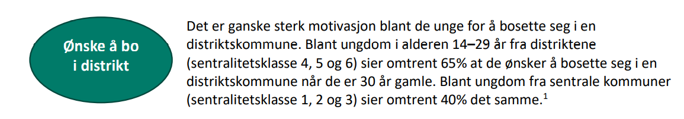
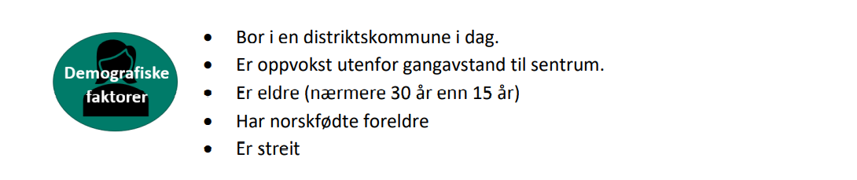
Oppsummering av funn

Slide 13
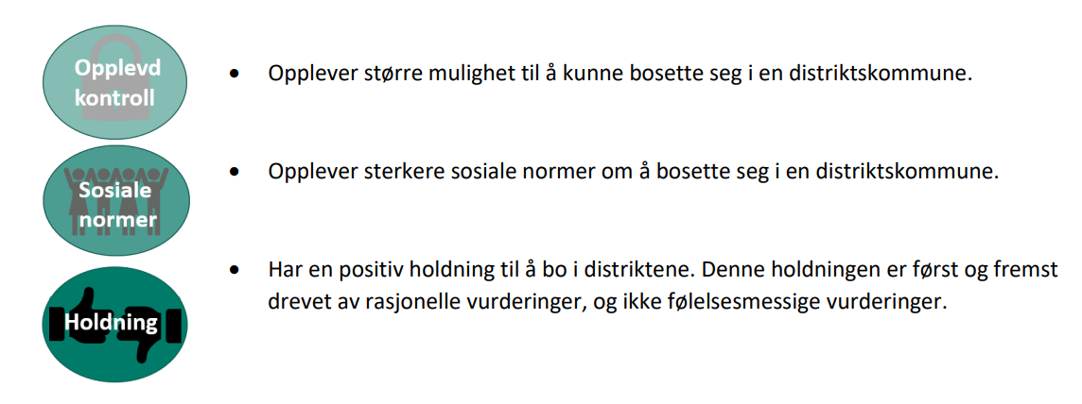
Oppsummering av funn

Slide 14
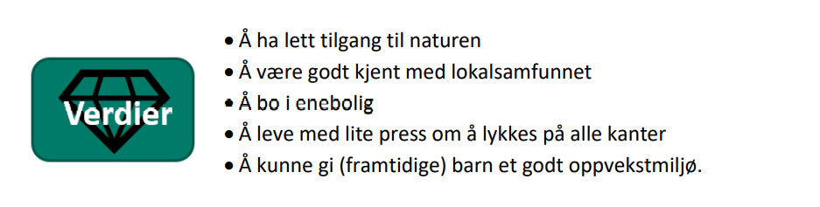
Dei som er positive til å busette seg i ei distriktskommune verdset

Slide 15

Dei som er negative til å busette seg i ei distriktskommune verdset

Slide 16
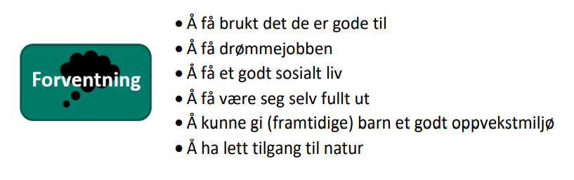
Dei som er positive forventar

Slide 17
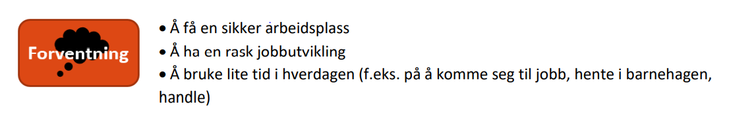
Dei som er positive forventar i mindre grad

Slide 18
«Viktige» og «heilt avgjerande» kvalitetar som motiverer ved val av bustadkommune
I prioritert rekkefølge (av 29 ulike faktorar):
Å gi (framtidige) born eit godt oppvekstmiljø
Å ha ein sikker arbeidsplass
Gode kommunale tenester (t.d skule, barnehage og helse)
Eit trygt nettverk
Å gi (framtidige) born eit godt utdanningstilbod

Slide 19
Dei unge meiner det er mest truleg at dei får dette dersom dei vel å busette seg i distrikta
Lett tilgang til natur
Bu i einebustad med garasje og hage
Gi (framtidige) born eit godt oppvekstmiljø
Bli godt kjent med andre i lokalmiljøet
Eit trygt nettverk

Slide 20
Dei meiner det er minst truleg at dei får
Eit godt kollektivtilbod
Sleppe å pendle til jobb
Moglegheit til å velje ei sosial buform (fellesareal og funksjonar)
Stort press om å lukkast på alle frontar
Drømmejobben

Slide 21
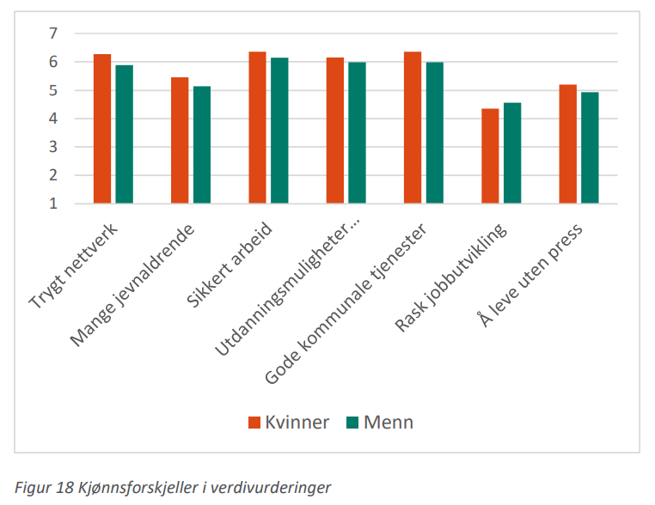
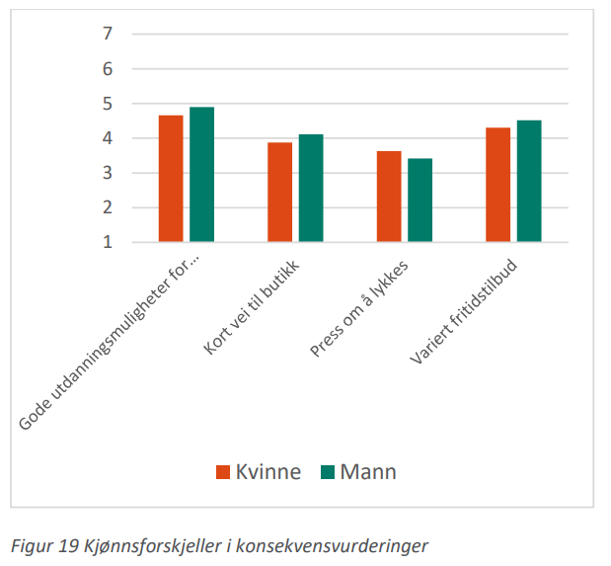
Menn og kvinner er like motivert, men vektlegg litt ulike verdiar og forventingar

Slide 22
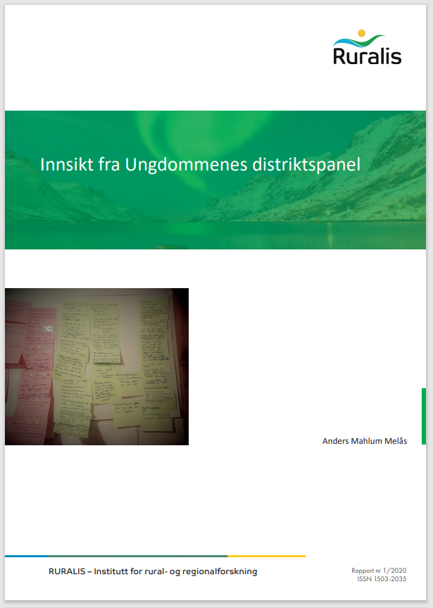
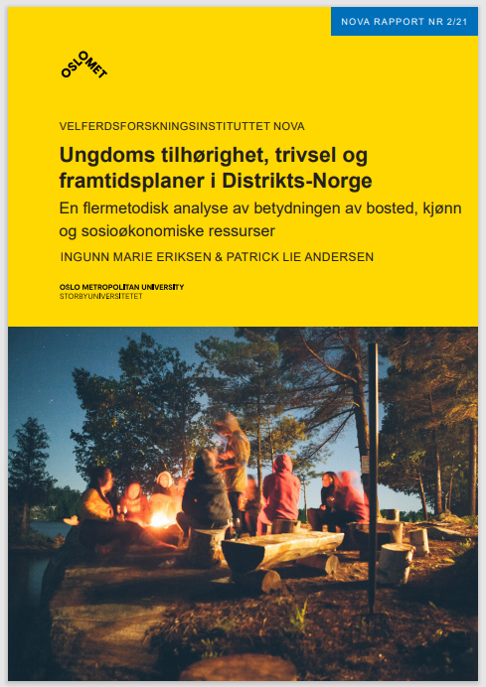
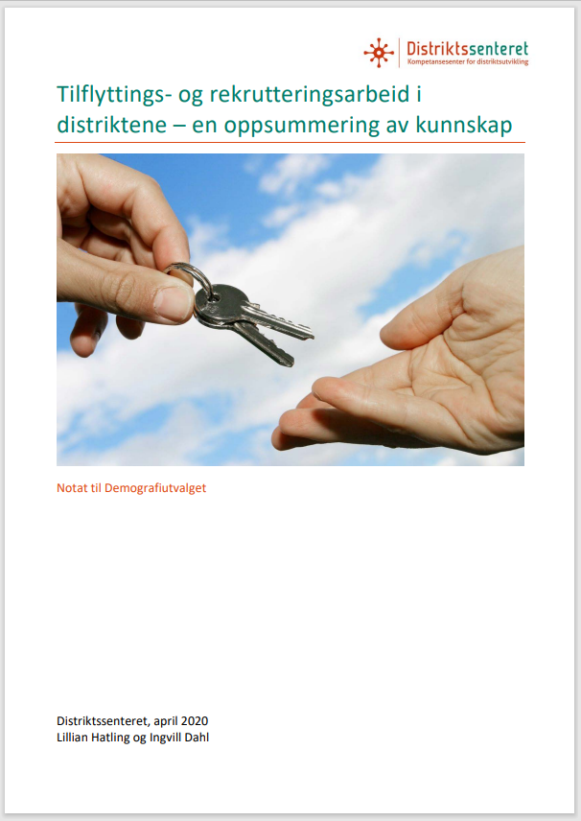
Anna aktuell litteratur

